Slide 1
第四章
病毒感染的预防、诊断和治疗

Slide 2
病毒感染的预防、诊断和治疗
第一节
病毒性疾病的预防

Slide 3
Prevention is better than cure !
良好的公众健康
有效的公共措施
适当的营养
良好的个人卫生习惯
预防接种
Vaccination is a key tool against viral diseases.

Slide 4
病毒疫苗
人类运用病毒疫苗的历史：
1796年 Edward Jenner 用牛痘预防天花感染；
1884年 Louis Pasteur制备狂犬疫苗；
20世纪30年代 抗黄热病、流感病毒疫苗出现；
此后，大量病毒疫苗问世，实施大规模预防接种。
免疫是20世纪在公共卫生史上的最伟大的胜利。

Slide 5
计划免疫（第一类疫苗）
自费免疫（第二类疫苗）
我国的疫苗接种
计划免疫：按照免疫程序，对7周岁以下儿童有计划地进行卡介苗、脊灰疫苗、百白破三联、麻腮风三联、乙肝疫苗、甲肝疫苗和乙脑的基础免疫及加强免疫接种。
自费免疫：接种国家没有纳入计划免疫范畴的疫苗，例如，预防水痘、流感等疾病的疫苗。

Slide 6
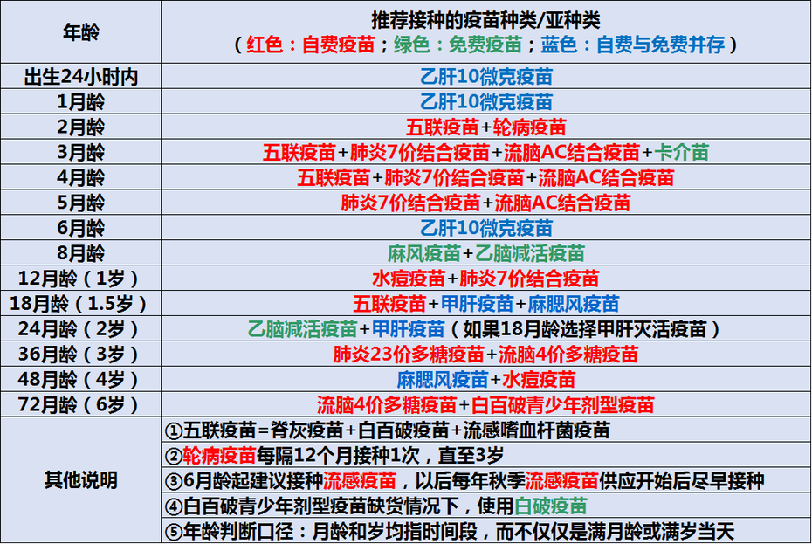

Slide 7
1980年WHO宣布已在全世界范围内消灭天花。
脊髓灰质炎病毒、麻疹病毒也有可能在不久的将来灭绝.

Slide 8
导致某种病毒灭绝的必要因素是什么？
该病毒必须没有可替代的宿主；
抗原性稳定，感染或单次接种能产生持久免疫力。

Slide 9
Attributes of a good vaccine
1.Ability to elicit the appropriate immune
response for the particular pathogen
2. Safety
vaccine itself should not cause disease
3. Long term protection
ideally life-long
4. Stable
5. Inexpensive

Slide 10
病毒疫苗根据其存在状态和化学组成可分为：
活疫苗(减毒活疫苗、重组活病毒载体疫苗）
灭活疫苗
亚单位疫苗
多肽疫苗
DNA疫苗
……

Slide 11
减毒活疫苗(live attenuated vaccine)
指通过不同的方法手段使病毒的毒力即致病性减弱或丧失。
疫苗由完整的活病毒组成。
如麻疹疫苗、脊髓灰质炎疫苗（Sabin苗）

Slide 12
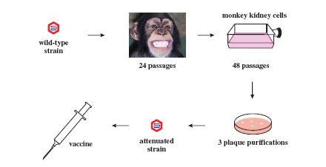
如何获得减毒株？
野毒株在非自然宿主中反复传代

Slide 13
3型减毒脊髓灰质炎病毒活疫苗Sabin 的由来
3型减毒脊髓灰质炎病毒P3/Leon/37
(分离自严重瘫痪病人）
in vivo繁殖21代（猴脑内）
in vitro培养8代（猴睾丸培养物）
in vitro培养39 代（猴肾培养物）
病斑纯化3次（猴肾培养物）
in vitro 培养3代(制备，猴肾培养物）
Sabin疫苗株P3/Leon 12a1b KP3/56

Slide 14
如何获得减毒株？
野毒株在非正常宿主中反复传代
冷适应病毒株（ts株）如流感疫苗
重组病毒株 如轮状病毒疫苗
反向遗传学方法

Slide 15
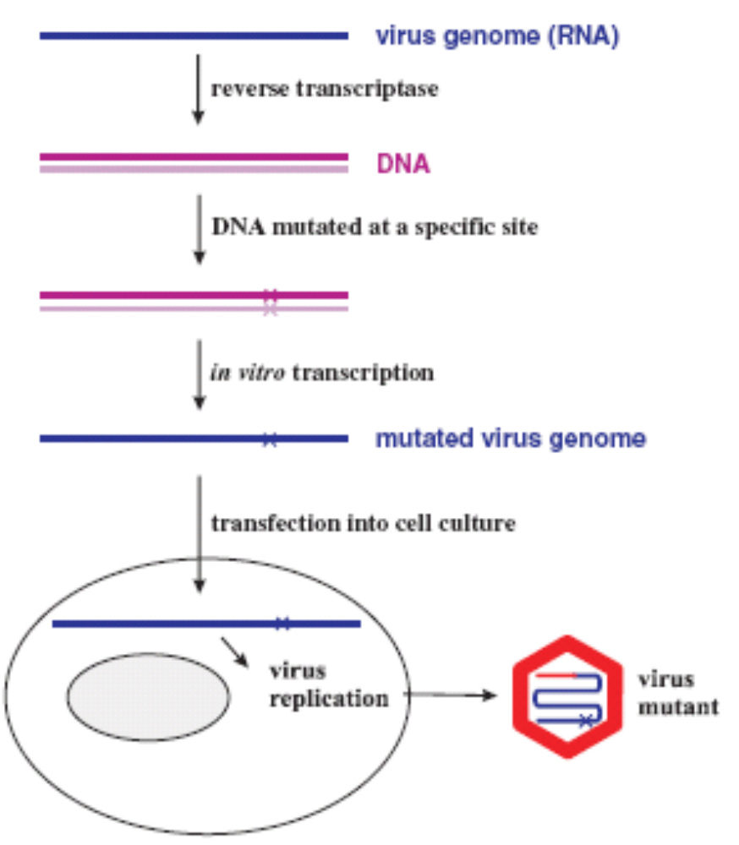
Production of a picornavirus mutant by reverse genetics. Virus RNA is reverse transcribed to DNA, which is genetically manipulated and cloned in bacterial cells. The DNA is transcribed to RNA, which is transfected into cells. Virus replication in the cells leads to the production of mutant virus.

Slide 16
Attributes of live attenuated vaccines
Immune response
Both cell-mediated immunity and antibody responses.
Immunity is long-lasting (mimics natural infection)
May require fewer inoculations than other vaccines
Safety
Danger of reversion to virulence
Severe disease in immunocompromised

Slide 17
Attributes of live attenuated vaccines
(continued)
Stability
Requirement for continuous refrigeration (maintenance of ‘cold chain’).
Expense
Cheap to prepare

Slide 18
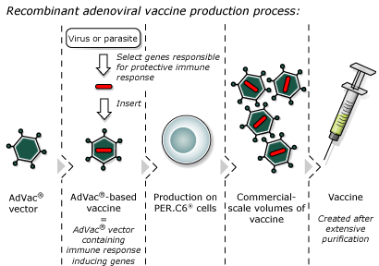
重组活病毒载体疫苗
将编码某一蛋白抗原的基因转入减毒的病毒的基因组而制成的疫苗.

Slide 19
灭活病毒疫苗
(inactivated virus vaccines)
指用灭活剂处理活的病毒，使其失去感染性，但仍然保留病毒的全部或部分免疫原性。是由完整病毒组成。
如流感灭活疫苗、狂犬疫苗

Slide 20
Most widely used methods of inactivation:
Formaldehyde甲醛
Propiolactone ß-丙内酯
Ethylene oxide 环氧乙烷
These substances produce crossed linking in the nucleic acid chains, inactivating the virion but not its proteins.

Slide 21
Attributes of inactivated vaccines
Immune response
  Only antibody responses.
  May not be highly immunogenic and require multiple doses.
  May require adjuvants.
Safety
  Cannot replicate in the host and cause disease.
  Local reactions at the site of injection may occur.

Slide 22
Attributes of inactivated vaccines(continued)
Stability
  Tend to be able to withstand more adverse storage conditions.
Expense
  Expensive to prepare.

Slide 23
亚单位疫苗 (subunit vaccine)：
用病毒抗原性组分而不是全病毒作疫苗。
如乙肝疫苗:
Can be purified from organism (血源疫苗)
Can be recombinant protein (基因工程疫苗)

Slide 24
Attributes of subunit vaccine:
Similar to inactivated vaccine: stable, poor immunogenicity, expensive……
Safe (no risk of live virus contamination) and fewer local reactions occur at the injection site.

Slide 25
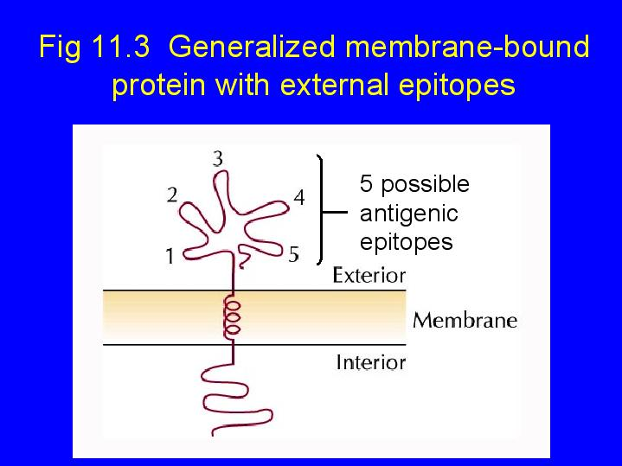
多肽疫苗(peptide vaccines)：
根据抗原蛋白的抗原表位合成的疫苗。
Generalized membrane-bound protein with external epitopes

Slide 26
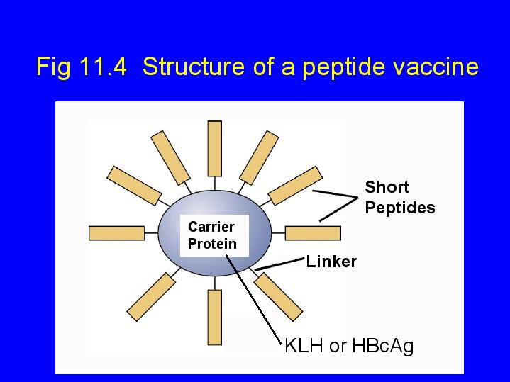
Structure of a peptide vaccine

Slide 27
核酸疫苗（nucleic acid vaccines)：
将能引起机体保护性免疫反应的病原体抗原的编码基因克隆入表达载体，将其直接导入机体细胞后，通过宿主细胞的转录系统表达蛋白抗原，诱导宿主产生特异性细胞免疫和体液免疫应答。
Only experimental for humans

Slide 28
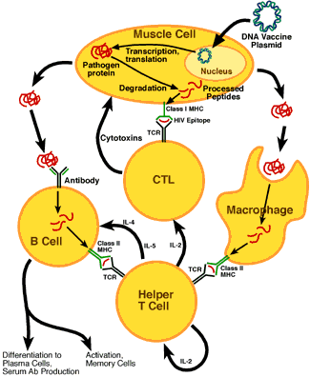
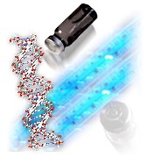

DNA Vaccine Mechanism

Slide 29
Attributes of DNA vaccines
Effective at both cellular and humoral immune responses;
Long-lived protection;
Easy and inexpensive to manufacture;
Stable;
Safe.

Slide 30
（免疫保护机制明确）
病毒易于培养
传统疫苗
（减毒活疫苗、灭活疫苗）
传统疫苗免疫保护效果不佳
免疫保护机制不清楚
可能诱导免疫病理反应
有潜在致肿瘤作用
病毒不易进行培养
新型疫苗

